Slide 1
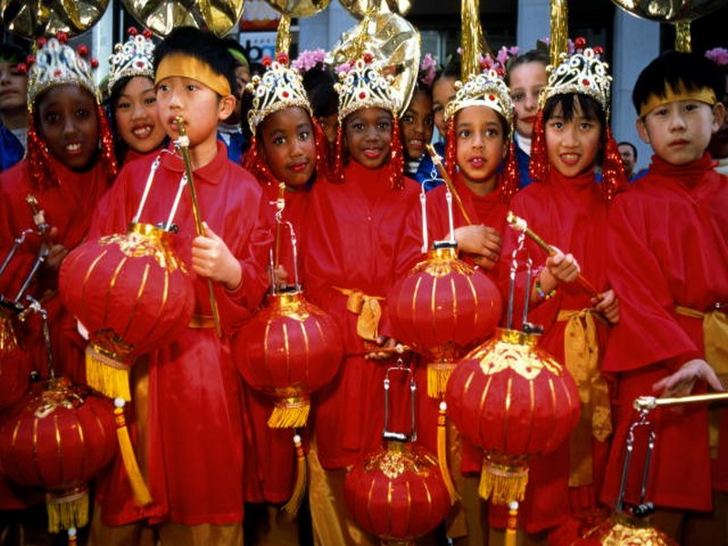
Новый год в Китае

Slide 2
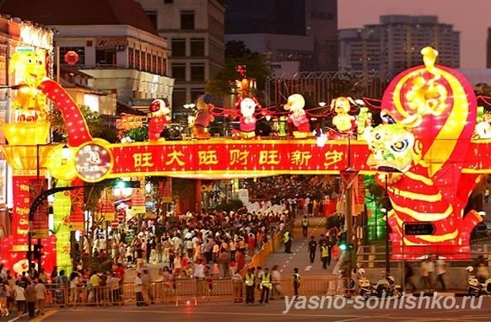
Новый год здесь отмечают два раза. Первый раз — вместе с нами, 1 января. Второй приходит в первый день лунного календаря. По-китайски он называется Чуньцзе. Другое его название – Праздник Весны, праздник пробуждения природы после долгой зимы.

Slide 3
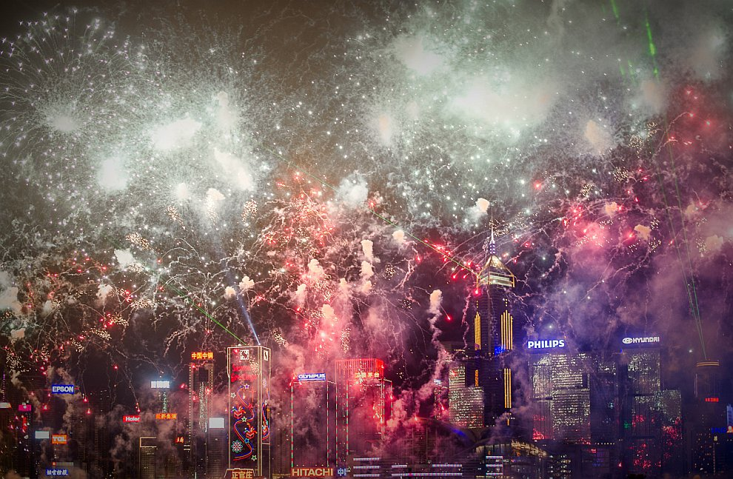
В полночь по всей стране раздаётся шум и гром, взлетают в небо множество фейерверков, петард, огненных ракет. Из-за чего ночное небо расцветает разноцветными яркими огнями.

Slide 4
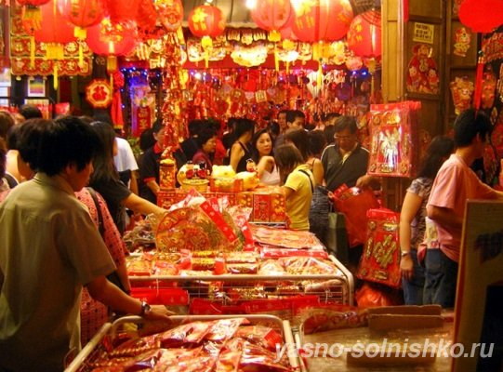
Китайский Новый Год – самый любимый и важный праздник для жителей Китая. По традиции, его отмечают дома, в семейном кругу. Готовиться к этому празднику начинают задолго – покупают продукты для праздничного стола, украшения для дома, подарки для родных и близких, новую праздничную одежду.

Slide 5
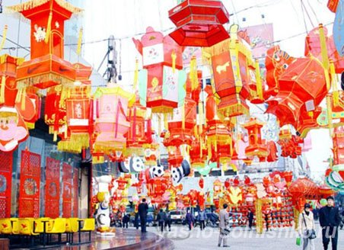
Перед приходом Китайского Нового года обязательно делают большую уборку, выметая весь мусор из квартиры. Делается это для того, чтобы избавиться от всех невезений, которые накопились за целый год. Ещё, нужно отдать все долги, помириться с тем, с кем поссорился, доделать начатые дела. Дома и улицы украшают множеством бумажных фонариков.

Slide 6
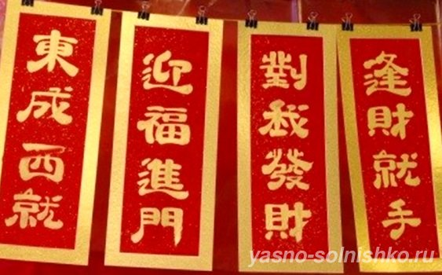
А ещё табличками, на которых написаны иероглифы с пожеланиями счастья, успеха, здоровья, процветания.

Slide 7
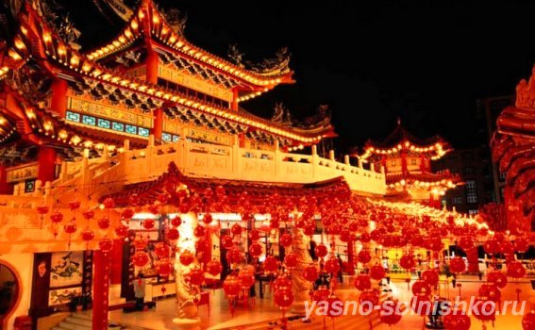
В праздник Нового года в Китае всюду преобладает красный цвет. Многие красят этим цветом двери и окна в домах. Также, много золотых оттенков. Красный символизирует жизнь и здоровье, а золотой – богатство и процветание.

Slide 8
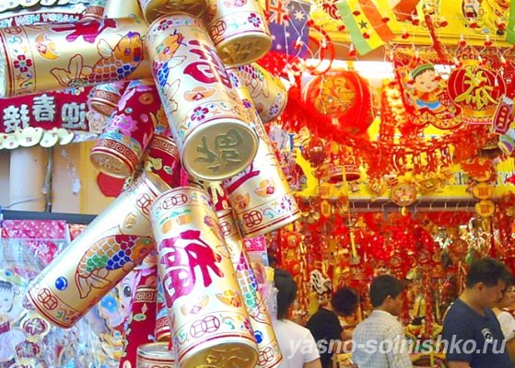
А ещё, красный цвет, по китайскому поверью, отгоняет злых духов. Также злые духи боятся огня, яркого света и шума. Поэтому в первый день Китайского Нового Года везде взрывается много петард, фейерверков, зажигаются фонари, ароматические масла.

Slide 9
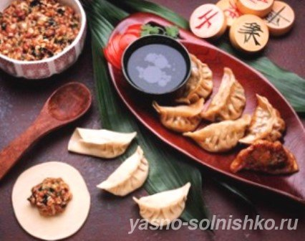
На стол в новый год ставят блюда из птицы, свинины, риса, бобы, фрукты и сладости. Готовят пельмени: по-китайски они называются «цзяоцзы», что по звучанию похоже на выражение «проводы старого». Название соевого сыра тофу созвучно слову «счастье», лапша на праздничном столе – это пожелание долголетия. Очень распространено сладкое рисовое печенье няньгао.

Slide 10
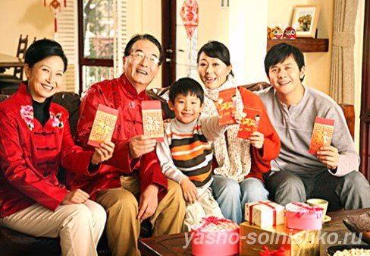
Ещё, по поверью, в праздник нужно спрятать все ножи, чтоб не отрезать путь удаче в новом году. Поэтому заранее готовят и нарезают все продукты. После праздничного ужина молодые члены семьи стараются, как можно позже лечь спать. Ведь по китайскому поверью, чем дольше они будут бодрствовать в новогоднюю ночь, тем дольше проживут их родители. В окончании ужина детям дарят красивые красные конвертики с деньгами. Это, как верят в Китае, приносит процветание на весь год.

Slide 11
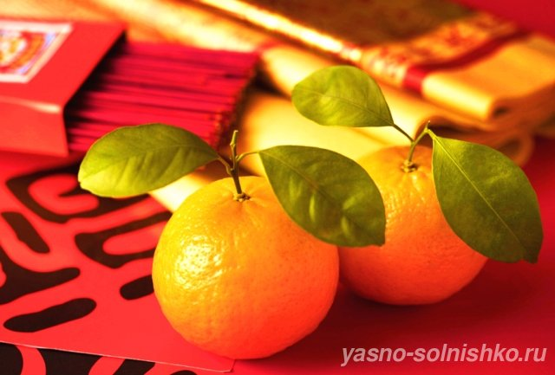
Ещё, на Китайский Новый Год принято дарить другу два мандарина.

Slide 12
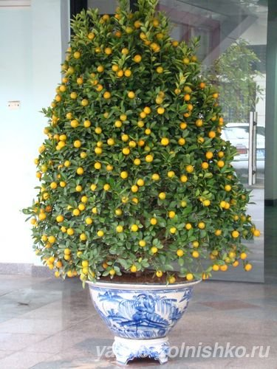
А вместо ёлки на новый год в Китае наряжают мандариновое дерево. Вместо дерева можно сделать композицию из мандариновых веток: ветки втыкают в тарелку с рисом и на нитях подвешивают монеты. Считается, что такое дерево принесет в дом богатство.

Slide 13
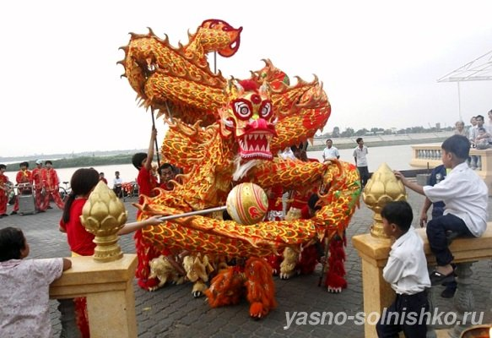
Празднование Китайского Нового Года продолжается 15 дней. В это время везде проходят представления, театральные сценки. Исполняется традиционный танец дракона, который, по преданию, отпугивает злых духов и приносит людям удачу и процветание. В основном его исполняют мужчины, они несут на длинных палках дракона, сделанного из шёлка и бумаги, который внутри освещается множеством лампочек и свечей. В тёмное время суток кажется, что дракон оживает. Ещё исполняется танец льва.

